Slide 1


FORMATION
Administrer le portail

Slide 2
À l’issue de la formation, le référent BIBDOC doit être capable de comprendre l’organisation du portail Bokeh, administrer les principaux éléments de son périmètre et contribuer à l’animation éditoriale du portail.
Il devra notamment pouvoir naviguer entre le portail public et l’administration, créer et organiser des contenus, rédiger et mettre en forme des articles, insérer des images, des liens et des sélections de notices, puis visualiser, faire valider et publier les contenus.
Le référent devra également savoir valoriser les collections en utilisant les domaines, paniers et boîtes de notices, afin de construire des sélections documentaires et de les intégrer aux contenus du portail.
Enfin, il devra être capable de travailler dans un environnement mutualisé, en distinguant les actions qu’il peut réaliser de manière autonome de celles qui nécessitent une validation ou l’intervention de l’administrateur du portail.
Objectif : devenir le référent local BIBDOC de sa structure, capable de contribuer, valoriser les collections, accompagner les contributeurs et participer à la qualité éditoriale du portail mutualisé.
Objectifs
de la formation

Slide 3
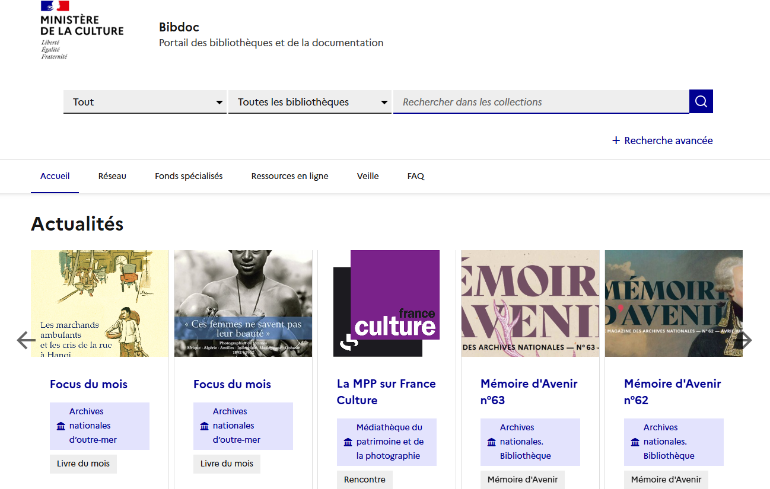
Objectifs
de la formation
Comprendre BIBDOC
et Bokeh

Slide 4
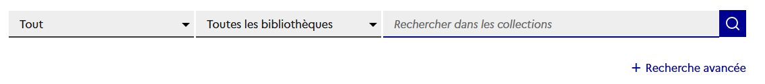
Objectifs
de la formation
Comprendre BIBDOC
et Bokeh
La barre de recherche
Tri par bibliothèque
Tri par type de document
Mot clé

Slide 5
Objectifs
de la formation
Comprendre BIBDOC
et Bokeh
Le menu

Slide 6
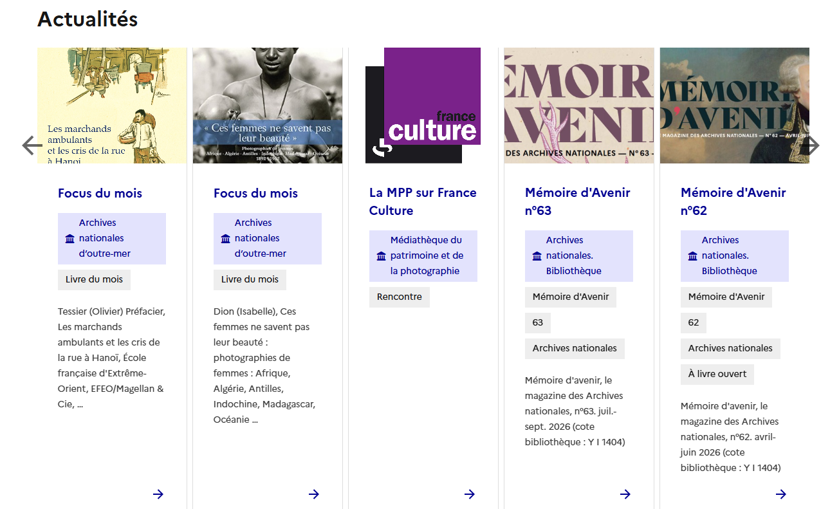
Objectifs
de la formation
Comprendre BIBDOC
et Bokeh
Actualités

Slide 7
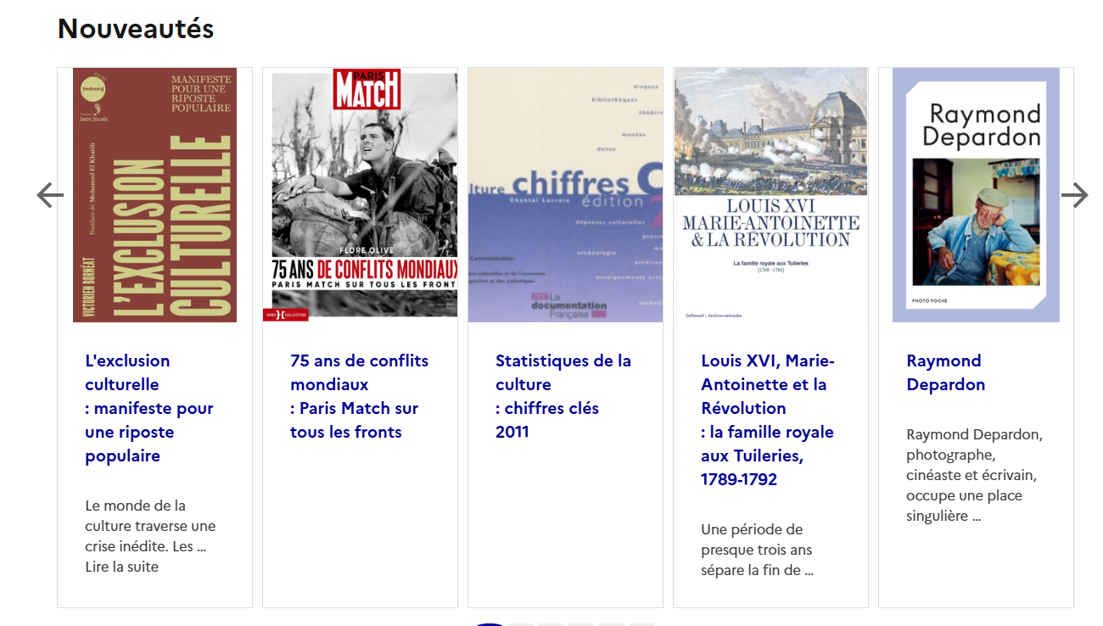
Objectifs
de la formation
Comprendre BIBDOC
et Bokeh
Nouveautés

Slide 8
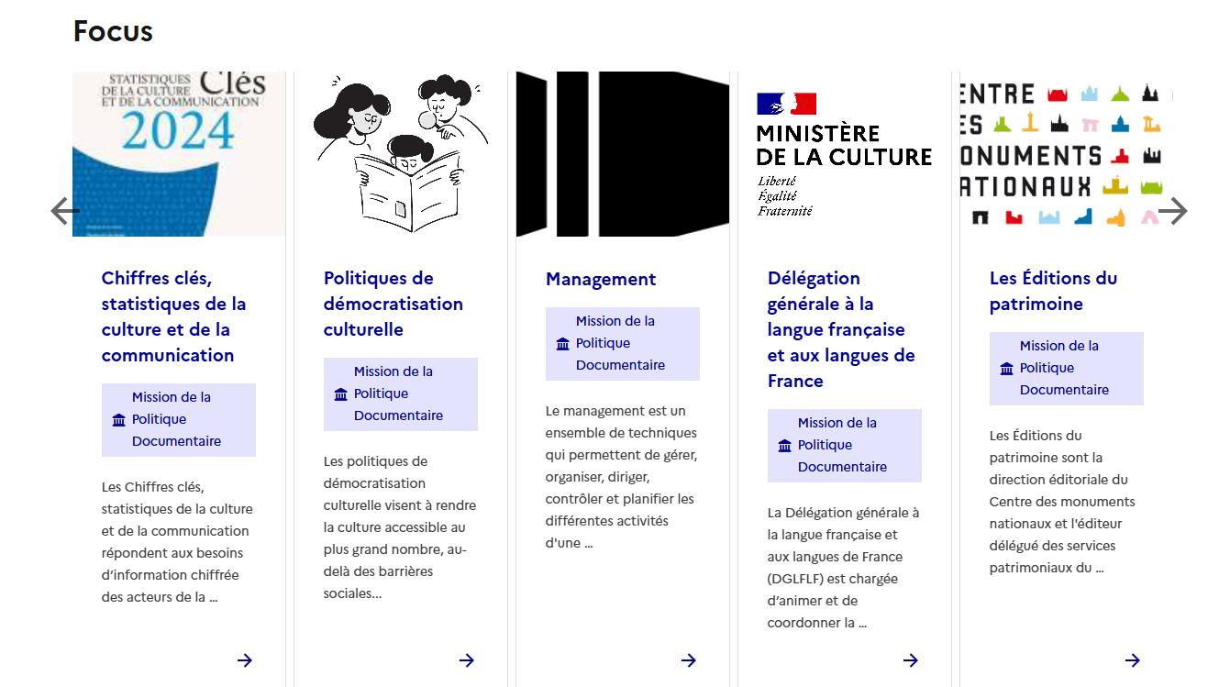
Objectifs
de la formation
Comprendre BIBDOC
et Bokeh
Focus

Slide 9
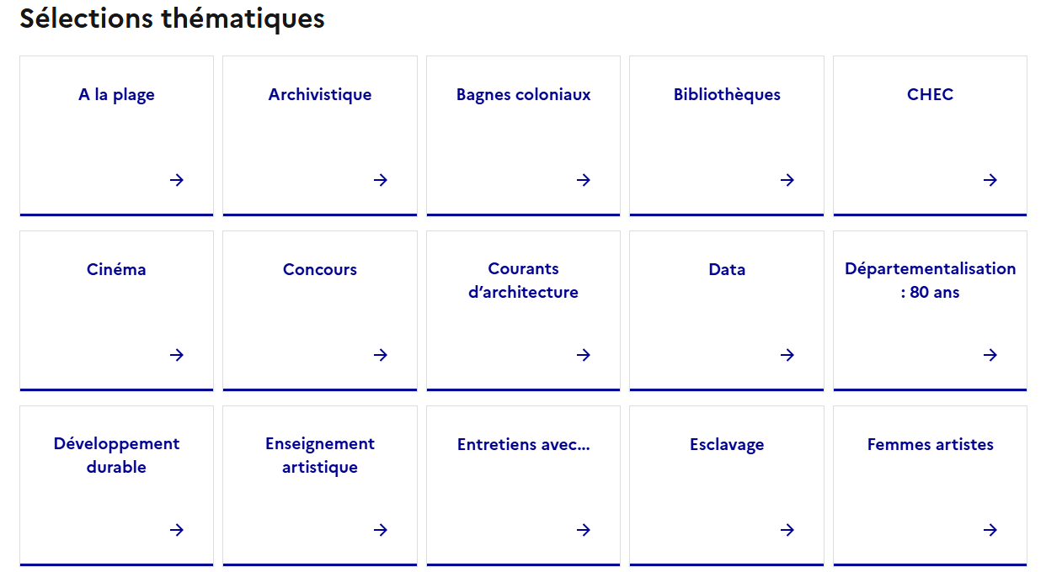
Objectifs
de la formation
Comprendre BIBDOC
et Bokeh
Sélections thématiques

Slide 10
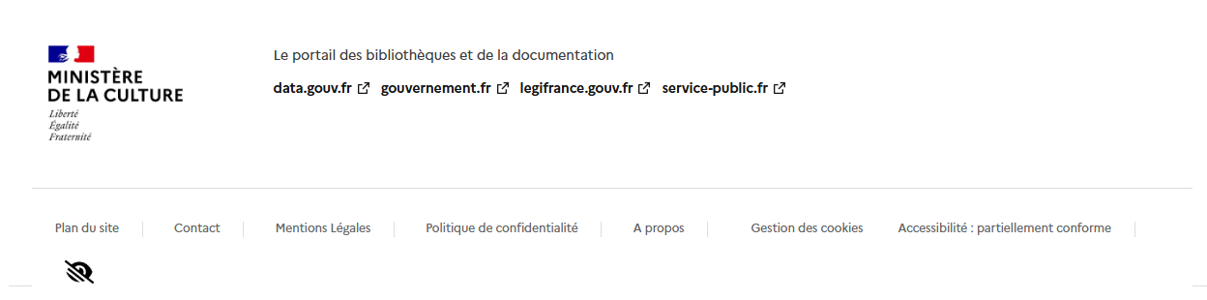
Objectifs
de la formation
Comprendre BIBDOC
et Bokeh
Pied de page (footer)

Slide 11
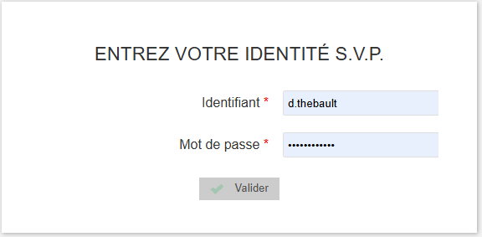
Accès en administration du portail : https://bibdoc.culture.gouv.fr/admin
Objectifs
de la formation
Comprendre BIBDOC
et Bokeh

Slide 12
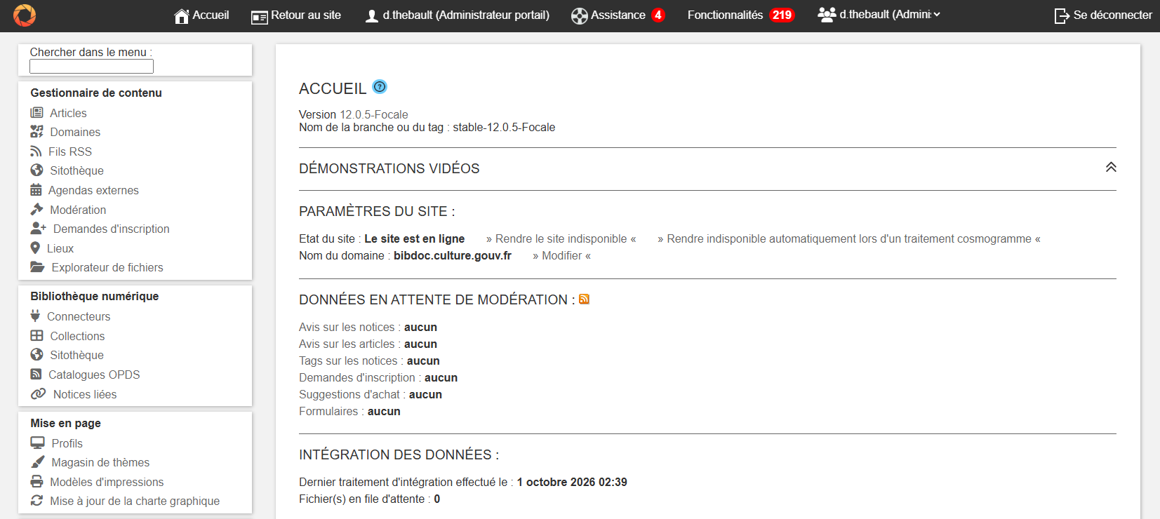
Objectifs
de la formation
Comprendre BIBDOC
et Bokeh
Page d’administration
du portail

Slide 13
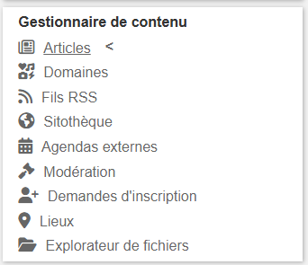
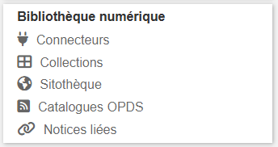
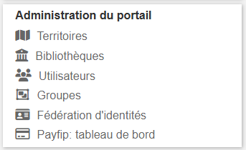
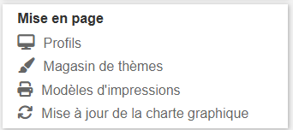
Objectifs
de la formation
Comprendre BIBDOC
et Bokeh
Modules d’administration

Slide 14
Dans Bokeh, un article est un contenu rédactionnel destiné à être affiché sur le portail : actualité, information pratique, présentation d’un service, événement ou contenu de valorisation documentaire.
La création s’effectue depuis le gestionnaire d’articles. Avant de créer l’article, il faut se placer dans le dossier dans lequel celui-ci doit être rangé. Une fois l’article créé, Bokeh permet notamment de renseigner son titre et, si nécessaire, de le déplacer vers un autre dossier.
La localisation de l’article
La localisation indique l’endroit où l’article est enregistré dans l’arborescence des contenus du portail. Le choix du bon dossier est donc important : il permet d’organiser les articles, de les retrouver facilement dans l’administration et de les associer à l’espace éditorial approprié.
Dans BIBDOC, il faudra donc respecter l’organisation éditoriale définie pour le portail et choisir la localisation correspondant au type de contenu et à la structure concernée.
Créer un article
Choisir sa localisation

Slide 15
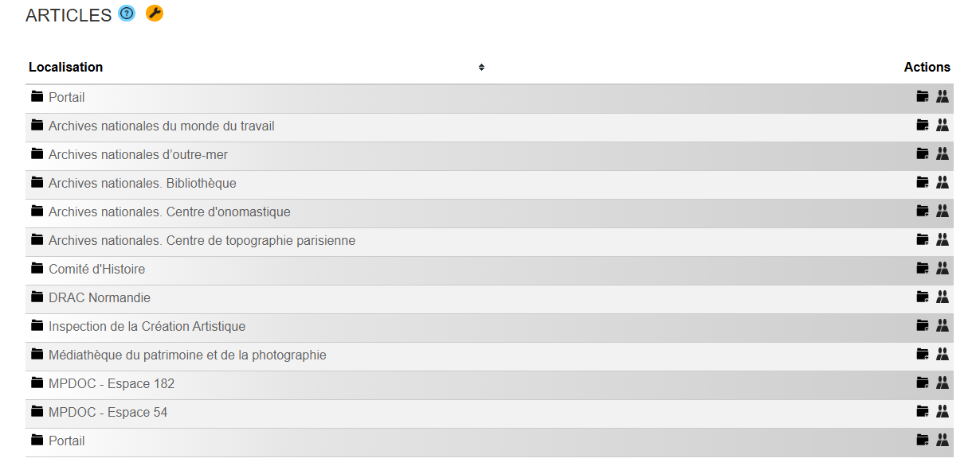
Créer un article
Choisir sa localisation

Slide 16

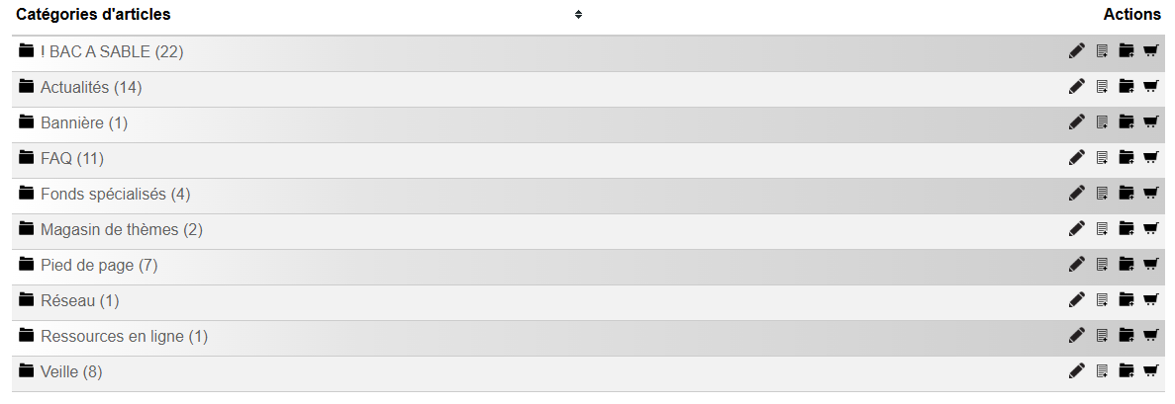
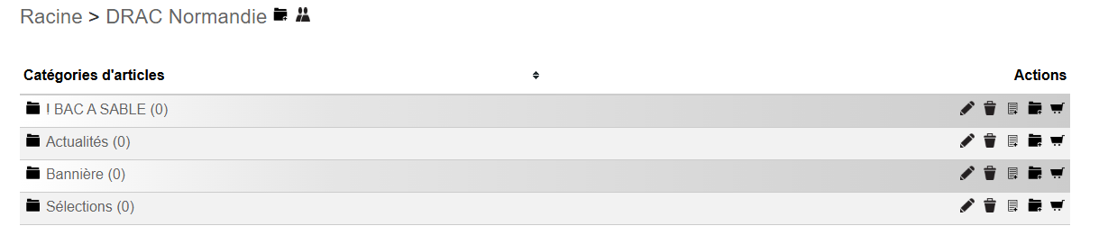
Créer un article
Choisir sa localisation

Slide 17
Modifier
Créer un article
Ajouter un article
Ajouter une sous-catégorie
Supprimer

Slide 18
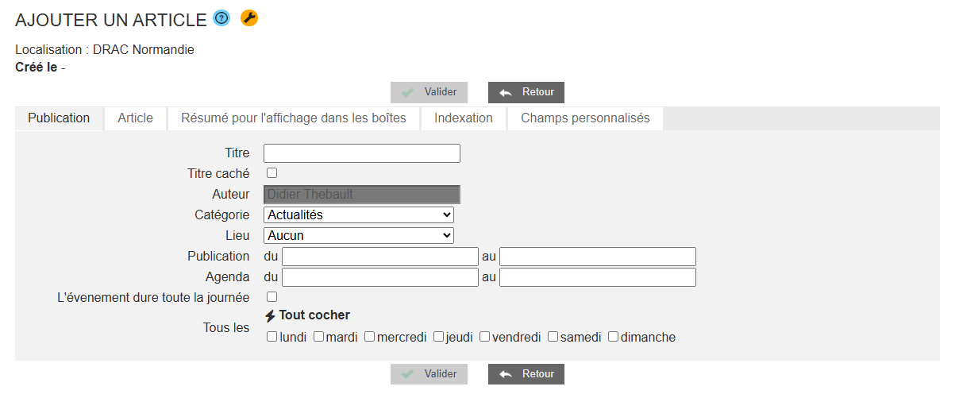
Créer un article

Slide 19
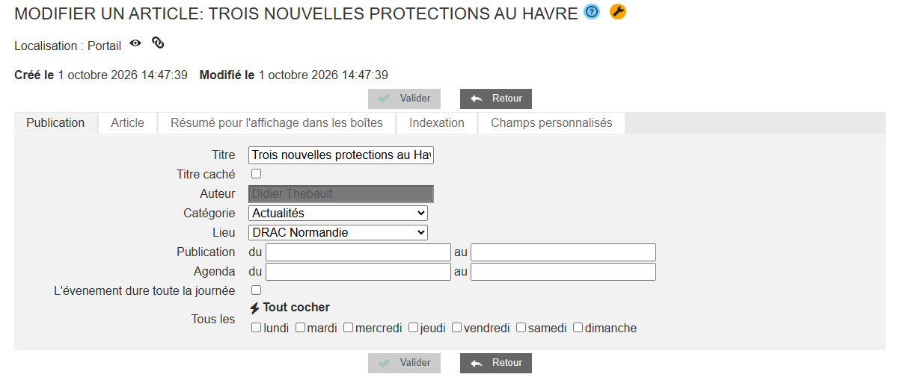
Titre
Créer un article
Bibliothèque

Slide 20
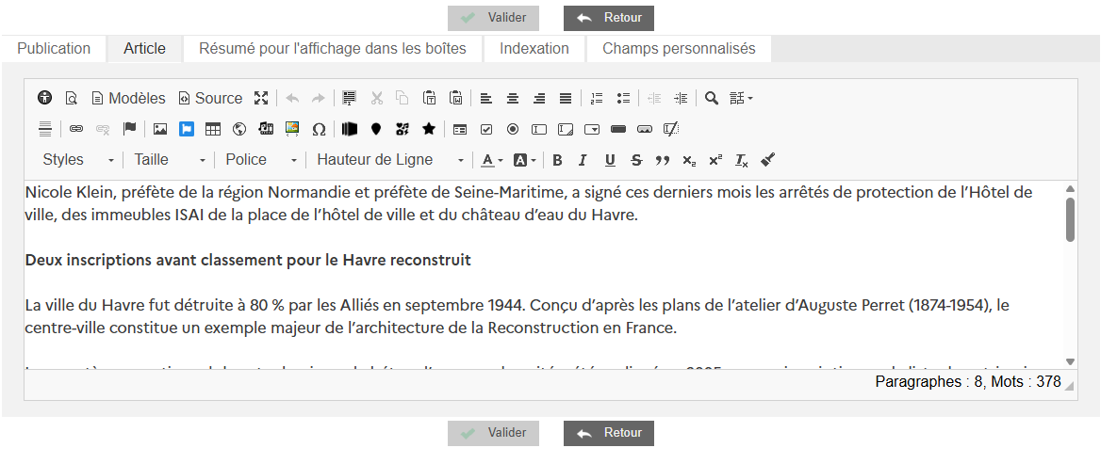
Article
Créer un article

Slide 21
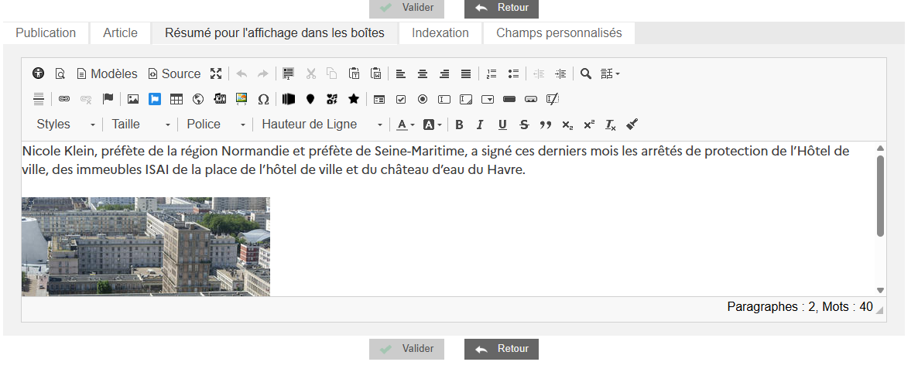
Chapô
Image dans article
Créer un article

Slide 22
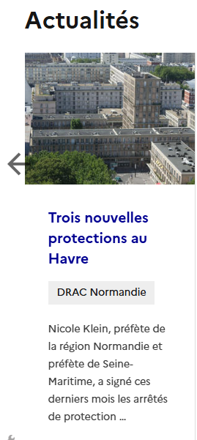
Créer un article

Slide 23
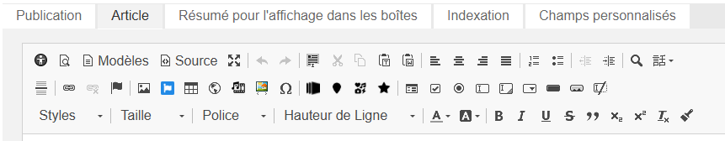
Renseigner des informations complémentaires définies dans Bokeh
Paramétrer le titre, la catégorie, les dates et le statut de publication.
Rédiger une version courte destinée aux boîtes affichant des articles
Associer des informations d'indexation à l’article
Créer un article
Les onglets
Rédiger et mettre en forme le contenu principal.

Slide 24
Insérer une boite Bibliothèque
Aligner à gauche
Centrer
Aligner à droite
Justifier
Aperçu du document
Créer un article
Les icones
Insérer une boite Domaine
Insérer un modèle de contenu
Agrandir l’éditeur en plein écran
Liste numérotée
Liste à puces
Insérer
un kiosque
de notices
Formulaire
Case à cocher
Bouton radio
Champ texte
Zone de texte
Liste déroulante
Bouton
Bouton avec image
Champ invisible
Couleur du texte
Couleur arrière-plan
Gras
Italique
Souligné
Barré
Citation
Indice
Exposant
Supprimer la mise en forme
Copier la mise en forme
Insérer un lien
Insérer
un tableau
Insérer
un carrousel
Insérer une image
Insérer une ligne horizontale
Insérer
un caractère spécial
Insérer
un média

Slide 25
Styles
Polices de caractères
Créer un article
Les icones
Il est recommandé de saisir le texte sans mise en forme préalable, puis d’appliquer les styles de l’éditeur. Il recommande également de supprimer le formatage lors d’un copier-coller depuis Word
Taille
de caractères
Hauteur de ligne

Slide 26
L’éditeur Bokeh permet de produire des contenus rédactionnels sans avoir à maîtriser le langage HTML. Il propose une barre d’outils pour mettre en forme le texte, insérer des illustrations, créer des liens et intégrer des contenus documentaires.
Les principales fonctionnalités à maîtriser
Structurer le texte
Utiliser les styles de titres, les paragraphes, le gras et les listes pour organiser les informations. Privilégier les styles prédéfinis plutôt que les modifications manuelles de taille et de police.
Insérer des liens
Créer des liens vers une page de BIBDOC, une ressource extérieure ou un document PDF. Utiliser un intitulé explicite et vérifier la destination du lien.
Ajouter des images
Sélectionner ou téléverser une image depuis l’explorateur de fichiers, adapter ses dimensions, renseigner un texte alternatif pertinent et contrôler son affichage.
Insérer un tableau
Présenter des informations réellement tabulaires. Éviter d’utiliser les tableaux uniquement pour construire la mise en page.
Intégrer un kiosque de notices
Sélectionner un panier ou un domaine documentaire, puis choisir la présentation des notices : mur, carrousel, nombre de documents et informations affichées.
Créer un article
L’éditeur de texte

Slide 27
Publier une actualité documentaire
20 minutes
Créer un article dans la bonne catégorie
Rédiger un titre et deux paragraphes
Appliquer les styles de titres et de texte
Insérer une image et un lien
Prévisualiser et demander la validation
Créer un article
Exercice pratique :
Créer une actualité BIBDOC

Slide 28
Dans Bokeh, un domaine permet de constituer une sélection de notices bibliographiques à partir de critères de recherche définis à l’avance.
Il sert à organiser et à valoriser les ressources du catalogue sur le portail BIBDOC, sans avoir à sélectionner manuellement chaque document.
Un domaine peut être construit à partir de plusieurs critères : type de document, indexation, autorités, bibliothèque ou localisation. Il peut également être configuré pour présenter uniquement des nouveautés.
Les critères disponibles dépendent des données et du paramétrage du portail.
Comprendre
les contenus bibliographiques :
Les domaines

Slide 29
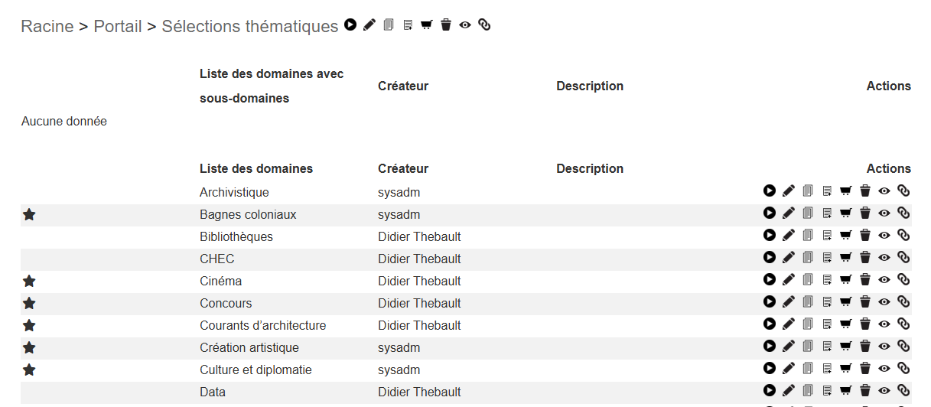
Comprendre
les contenus bibliographiques :
Les domaines

Slide 30
Comprendre
les contenus bibliographiques :
Les domaines
Ajouter un sous domaine
Panier du domaine
Modifier les notices du domaine
Supprimer un domaine
Indexer les notices du domaine
Visualiser
le domaine
Voir la notice du lien permanent du domaine
Dupliquer
le domaine

Slide 31
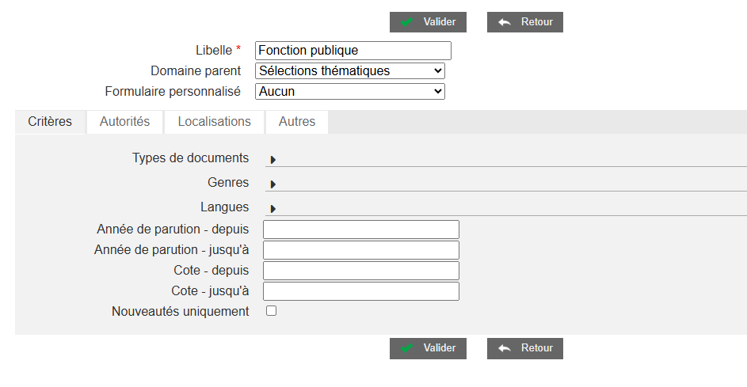
Domaine parent = Sélections thématiques
Titre ou libellé du domaine
Créer domaine
L’éditeur de domaines
Pour l’exemple, on va créer un domaine « Fonction publique » créé sur un critère « Mot matière »
Exemplaires de la MPDOC

Slide 32
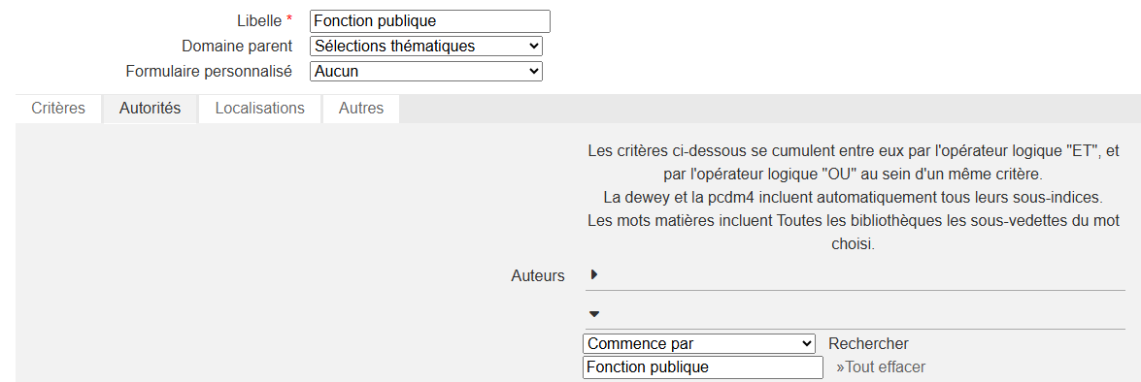
Choix de l’autorité matière
Créer domaine
L’éditeur de domaines
Pour l’exemple, on va créer un domaine « Fonction publique » créé sur un critère « Mot matière »

Slide 33
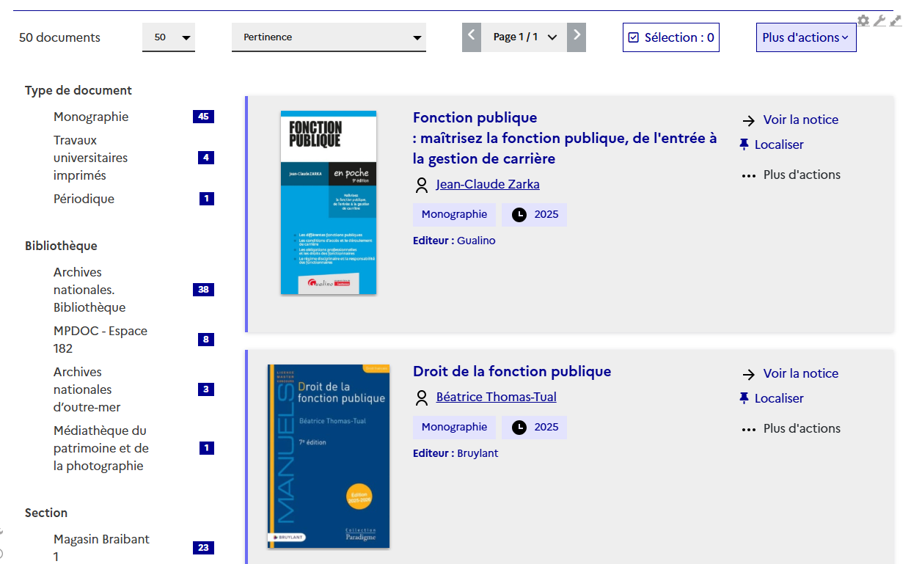
Créer domaine
L’éditeur de domaines
Pour l’exemple, on va créer un domaine « Fonction publique » créé sur un critère « Mot matière »

Slide 34
Critères de création d’un domaine
Critères bibliographiques
Titre, auteur, sujet, type de document, langue, date de publication
Autorités
Auteurs, collectivités, sujets ou autres autorités disponibles
Localisations
Bibliothèque, site, localisation des exemplaires
Nouveautés
Indexation
Descripteurs et sujets issus de l'indexation bibliographique
Collections
Collections éditoriales ou ensembles documentaires
Un domaine peut combiner plusieurs critères pour créer une sélection documentaire ciblée. La pertinence des résultats dépend directement de la qualité du catalogage, de l’indexation et des données de localisation.
Créer domaine
L’éditeur de domaines
Critères, Autorités et Localisations.

Slide 35
Créer un panier de notices
Dans Bokeh, un panier permet de constituer une sélection de notices bibliographiques choisies individuellement dans le catalogue.
Contrairement à un domaine, qui repose sur des critères de recherche prédéfinis, le panier permet de sélectionner précisément les documents que l’on souhaite valoriser.
Il est particulièrement adapté à la création de sélections documentaires thématiques, de bibliographies ou de présentations de documents choisis par les documentalistes.
Créer une boîte de notices
La boîte de notices est un composant de Bokeh permettant d'afficher une sélection de documents sur le portail. Elle peut être alimentée par un panier de notices ou par un domaine bibliographique.
Lors de sa configuration, le contributeur sélectionne la source des notices, puis personnalise leur présentation : titre de la boîte, informations affichées (couverture, titre, auteur…), disposition en mur ou en carrousel et nombre de documents visibles.
Il est également possible d'ajouter un lien permettant aux visiteurs de consulter l'ensemble des documents de la sélection.
Créer un panier

Slide 36
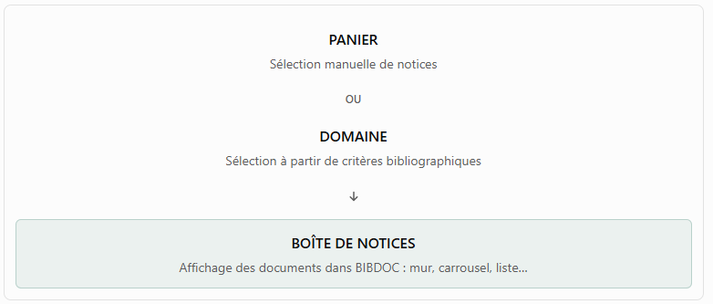
Créer un panier

Slide 37
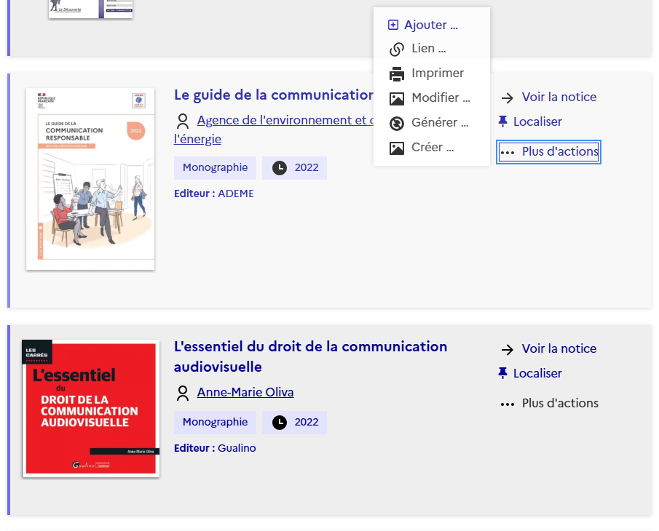
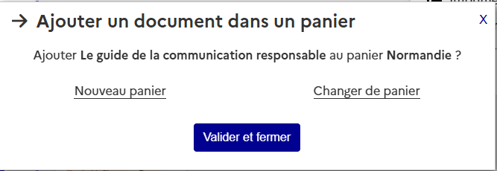
Créer un panier
Faire une recherche dans BOKEH
Cliquer sur « Plus d’actions »
Cliquer sur «Ajouter »
Ajouter un document dans un nouveau panier

Slide 38
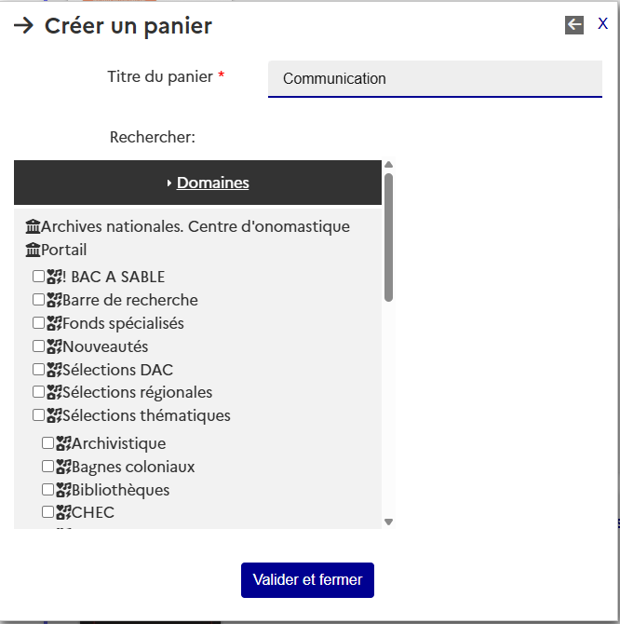
Créer un panier
Ajouter un titre au panier et sélectionner la position du panier
Sélectionner un emplacement

Slide 39
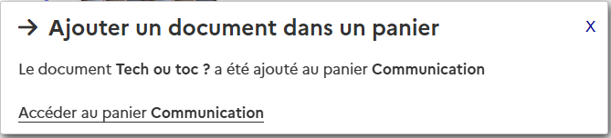
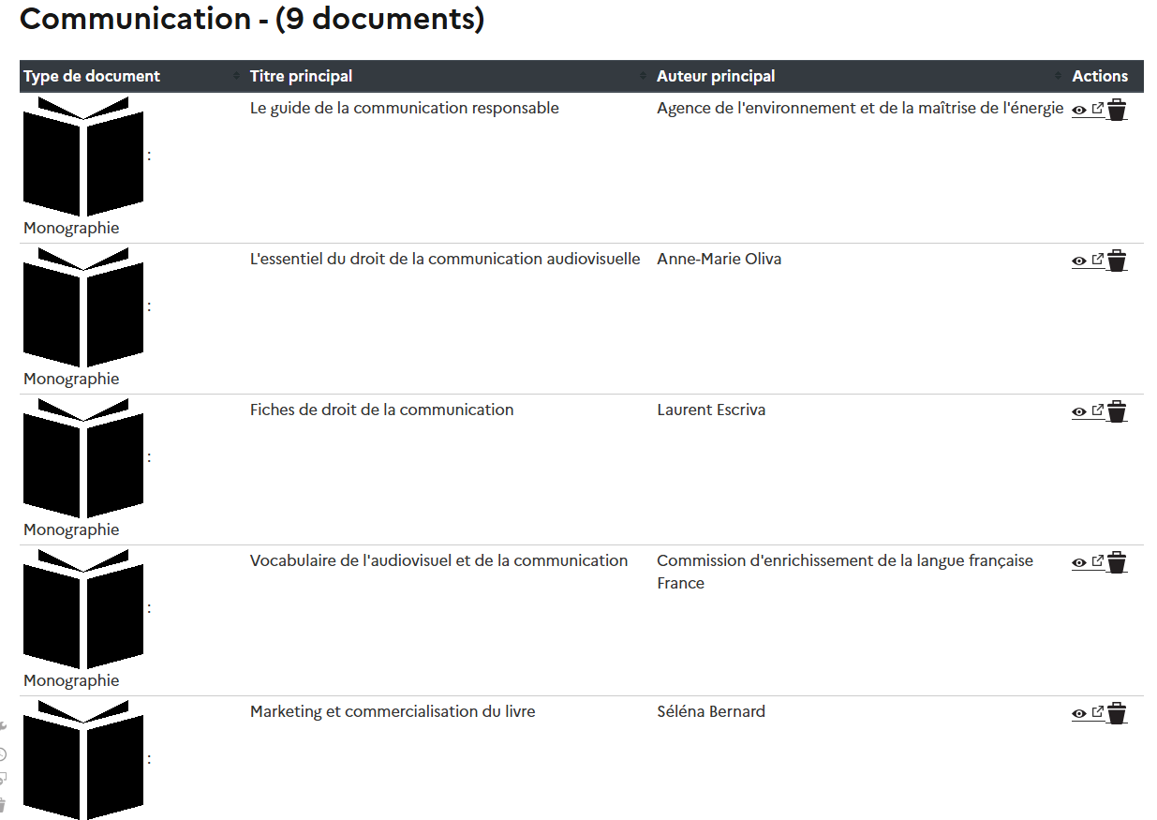
Créer un panier
Accéder au panier

Slide 40
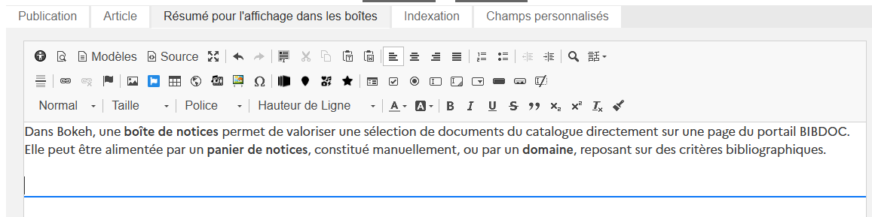
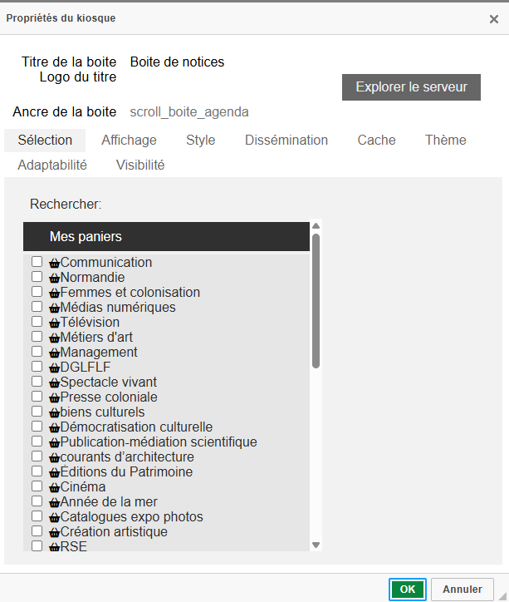
Créer une boite
de notices
Dans un article, insérer un kiosque de notices
Choisir le panier

Slide 41
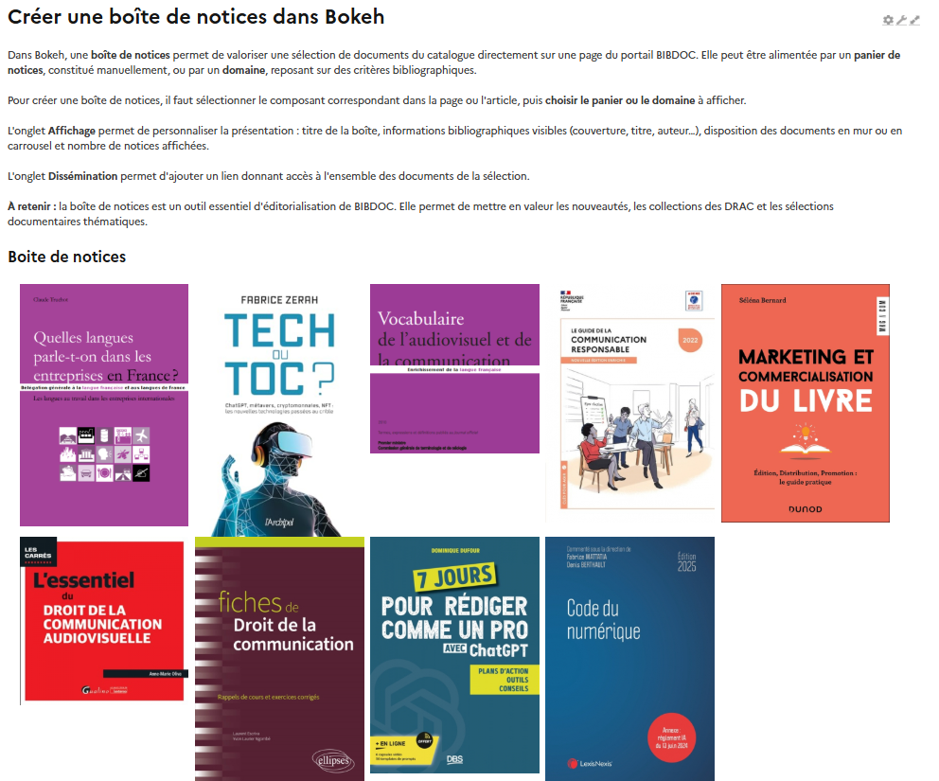
Créer une boite
de notices

Slide 42
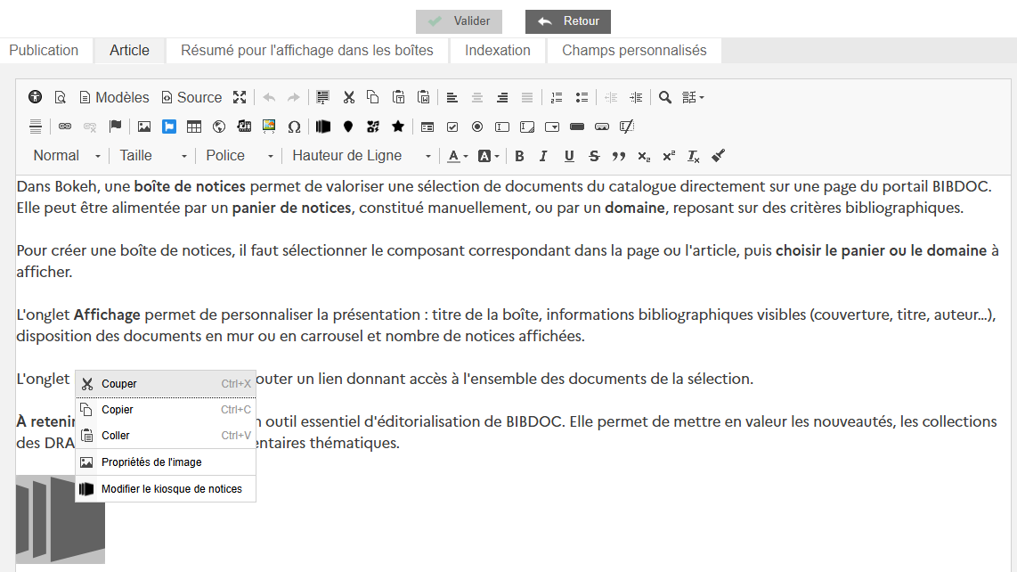
Créer une boite
de notices
Modifier l’affichage du kiosque de notices

Slide 43
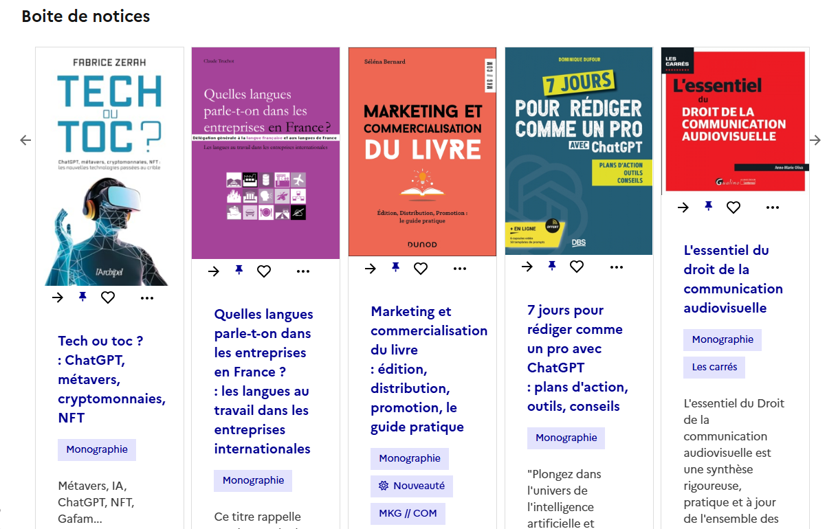
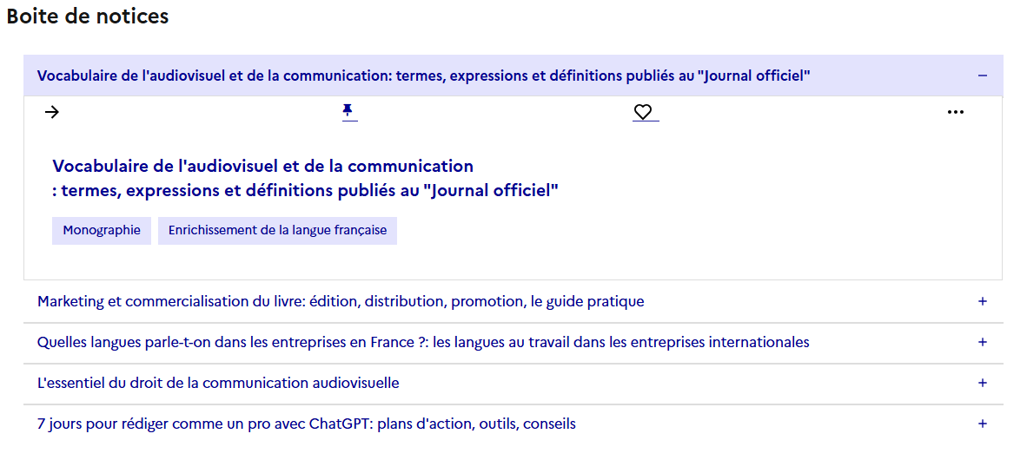
Carrousel à 5 colonnes
C’est l’affichage choisi dans Bibdoc
Créer une boite
de notices
Accordéon

Slide 44
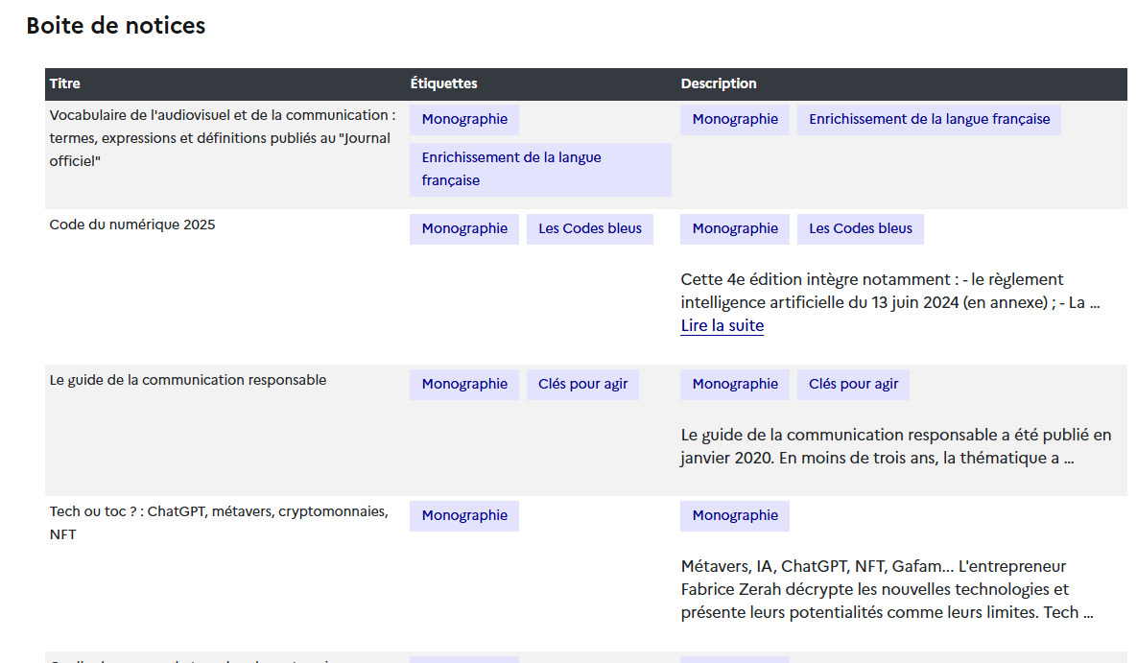
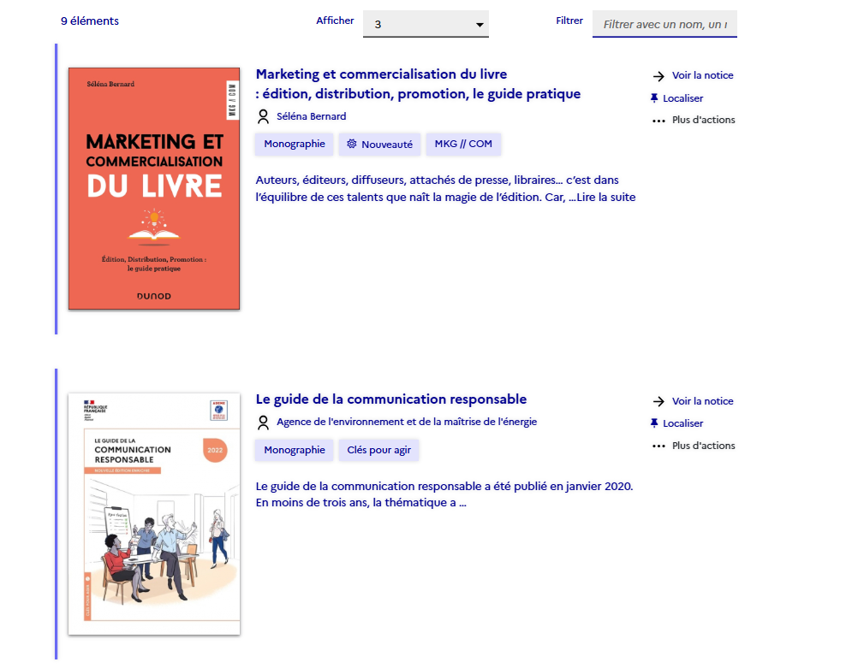
Tableau
Créer une boite
de notices
Liste verticale avec interactions

Slide 45
Gouvernance éditoriale du portail mutualisé BIBDOC
Le portail BIBDOC est un espace documentaire mutualisé qui rassemble et valorise les collections de plusieurs structures du ministère de la Culture. Son fonctionnement repose sur un principe essentiel : permettre à chaque structure de contribuer à la richesse du portail tout en garantissant la cohérence de l'ensemble.
La gouvernance éditoriale définit les responsabilités, les règles de publication et les modalités de coordination entre les contributeurs locaux et l'administration centrale du portail.
Une organisation fondée sur des responsabilités partagées
Les contributeurs locaux (DRAC et autres structures) rédigent les actualités, créent des sélections documentaires, valorisent leurs collections et veillent à l'exactitude des informations publiées.
Les référents locaux accompagnent les contributeurs, coordonnent les publications de leur structure, vérifient leur qualité éditoriale et assurent le lien avec l'équipe centrale.
L'administration centrale du portail garantit la cohérence générale de BIBDOC, définit les règles communes, administre les fonctionnalités partagées et coordonne les évolutions du portail.
Gouvernance éditoriale du portail mutualisé BIBDOC
La gouvernance éditoriale de BIBDOC repose sur un équilibre entre autonomie des structures, responsabilités partagées et cohérence collective. Chaque contributeur participe à la qualité et à la visibilité du portail mutualisé.

Slide 46
Créer une boite
de notices

